Slide 1
数据挖掘分析

Slide 2
课堂细则
32学时， 单周教室4313， 双周 17#206.
期末大作业 （4人组）
平时作业（个人）35%（10%+10%+15%），考勤（个人） 5%。 期末大作业（小组）60%。

Slide 3
该门课程的目的
建立对数据的敏感度；
理解什么是数据挖掘；
理解数据挖掘能做什么；
建立对数据挖掘方法的敏感度；
建立数据分析、数据挖掘重要性的认识；
建立如何分析问题，并得出数据挖掘解决思路的基本能力。

Slide 4
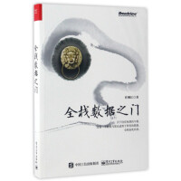
建立与数据相关工作和知识的系统概念；

Slide 5

书：简单 ------》复杂
阐述了数据挖掘的基本内容，通过互动讨论的方式讲述数据挖掘各个方法；

Slide 6

经典的数据挖掘理论书籍；涵盖了基本上所有的数据挖掘相关知识；

Slide 7
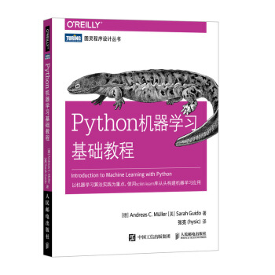
一本利用Python实现数据挖掘方法的基础教程
本门课程部分内容出自该本书。

Slide 8

“西瓜书”； 一本机器学习的全概念书；可以是 《数据挖掘导论》的进阶版； 或者两本结合起来看。

Slide 9
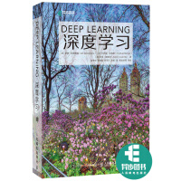
“花书”；相比较之前的书，更加系统和底层地解释了各个数据挖掘方法；
但是重点在剖析深度学习的方法上可以是业界第一本书。

Slide 10
网站
机器学习（Machine Learning）- 吴恩达（Andrew Ng）

Slide 11

数据挖掘分析
数据
数据挖掘
数据挖掘 和机器学习

Slide 12
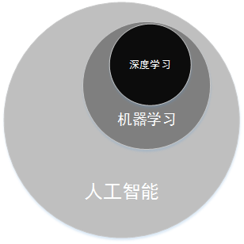

Slide 13
一、人工智能
人工智能(Artificial Intelligence)，英文缩写为AI。它是研究、开发用于模拟、延伸和扩展人的智能的理论、方法、技术及应用系统的一门新的技术科学。 人工智能是计算机科学的一个分支，它企图了解智能的实质，并生产出一种新的能以人类智能相似的方式做出反应的智能机器，该领域的研究包括语音识别、图像识别、机器人、自然语言处理、智能搜索和专家系统等。
人工智能可以对人的意识、思维的信息过程的模拟。人工智能不是人的智能，但能像人那样思考、也有可能超过人的智能。

Slide 14
二、数据挖掘
数据挖掘(Data Mining)，顾名思义就是从海量数据中“挖掘”隐藏信息，按照教科书的说法，这里的数据是“大量的、不完全的、有噪声的、模糊的、随机的实际应用数据”，信息指的是“隐含的、规律性的、人们事先未知的、但又是潜在有用的并且最终可理解的信息和知识”。在商业环境中，企业希望让存放在数据库中的数据能“说话”，支持决策。所以，数据挖掘更偏向应用。 数据挖掘通常与计算机科学有关，并通过统计、在线分析处理、情报检索、机器学习、专家系统(依靠过去的经验法则)和模式识别等诸多方法来实现上述目标。

Slide 15
三、机器学习
机器学习(Machine Learning)是指用某些算法指导计算机利用已知数据得出适当的模型，并利用此模型对新的情境给出判断的过程。机器学习是对人类生活中学习过程的一个模拟。而在这整个过程中，最关键的是数据。任何通过数据训练的学习算法的相关研究都属于机器学习。

Slide 16
四、深度学习
深度学习(Deep Learning)的概念源于人工神经网络的研究。含多隐层的多层感知器就是一种深度学习结构。深度学习通过组合低层特征形成更加抽象的高层表示属性类别或特征，以发现数据的分布式特征表示。深度学习是机器学习研究中的一个新的领域，其动机在于建立、模拟人脑进行分析学习的神经网络，它模仿人脑的机制来解释数据，例如图像，声音和文本。

Slide 17
数据挖掘
数据挖掘则是将数学，应用到体量庞大的数据库上，去发现有用或有趣的趋势。
其实，这就是去寻找一些“已知的未知趋势”（你知道存在但不了解具体情况的趋势）和“未知的未知趋势”（你连存不存在都不知道的趋势）。

Slide 18
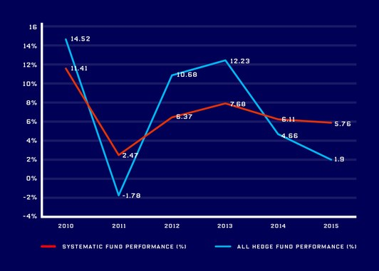
机器学习能做什么？
日常生活
了解图片（了解图片人物心情）
自动翻译
交通
自动驾驶
导航
科学和医药
癌症
安全
人脸识别
金融
机器人交易
艺术
作画

Slide 19

客服
车险
股票

Slide 20



作画

